Slide 1
Паспорт проекта
Наименование | Разработка программы "Парсер"
Контактная информация | ГБОУ школа 1547 11"Т" класс
Автор | Аврамов Вячеслав Сергеевич
Цель | Создать программу сбора информации со страниц маркетплейса
Основные задачи | Изучить алгоритмы решения поставленной задачи Расширить знания по тематическим библиотекам Разработать рабочий алгоритм сбора и экспорта информации со страниц маркетплейса
Срок реализации | декабрь 2021 г. - февраль 2022 г.
Методы исследования | Эксперимент

Slide 2
Парсер
ГБОУ школа № 1547
Аврамов Вячеслав Сергеевич 11 «Т»

Slide 3
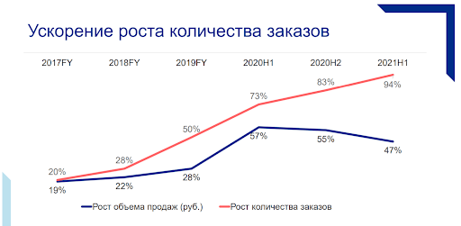
Актуальность проекта
Бурный рост маркетплейсов
Желание компаний максимально реализовать свой продукт

Slide 4
Источники информации
Хабрахабр: https://habr.com/ru
Ozon: https://www.ozon.ru
Википедия: https://ru.wikipedia.org
Документация Selenium: https://www.selenium.dev
Документация Pandas: https://pandas.pydata.org

Slide 5
Задачи проекта
Выбор языка программирования
Изучение предыдущих решений проблемы
Выбор маркетплейса
Изучение логики сайта маркетплейса
Разработка логики скрипта
Написание скрипта

Slide 6
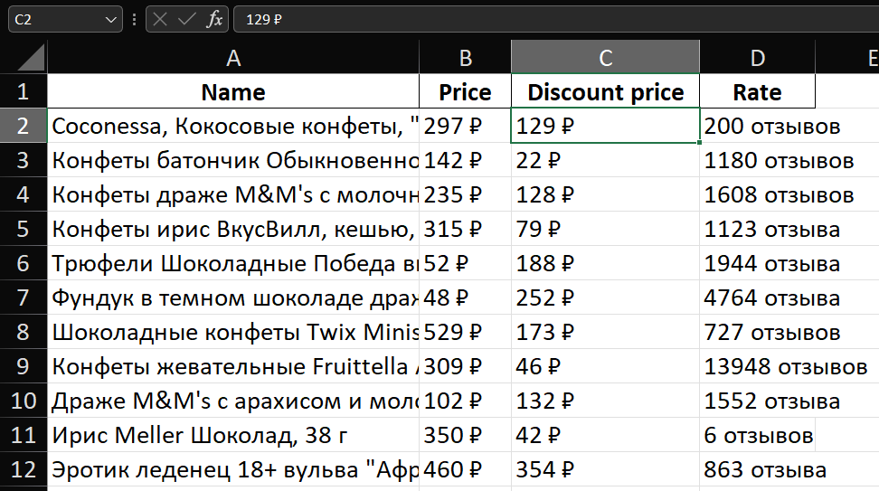
Результат работы

Slide 7
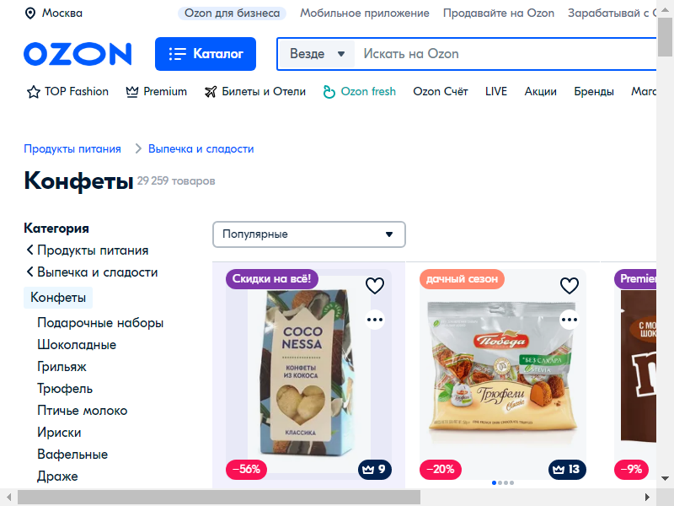

Slide 8
Алгоритм работы программы
Запуск браузера
Переход по ссылкам и сбор данных
Экспорт массива данных

Slide 9
Вывод
По итогам работы был разработан скрипт, который собирает информацию по определенной категории на маркетплейсе Ozon. Так он собрал за 25 минут информацию по категории Конфеты (278 страниц, 36 наименований на каждой).

Slide 10
Перспективы развития
Пока скрипт собирает лишь поверхностную информацию, так что добавление сбора всей информации по наименованию. Добавление многопоточности парсеру. Доработка устойчивости скрипта к пользовательский ошибкам.

Slide 11
Спасибо за внимание!

